Slide 1
融资流程
Speaker name and title here

Slide 2
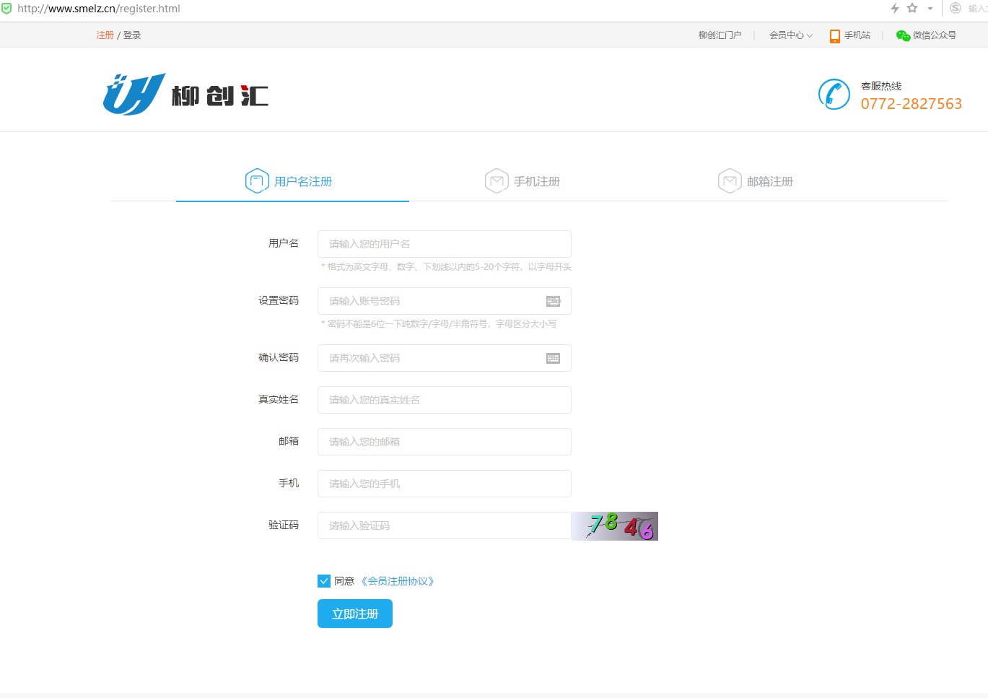
1、注册账号 通过网址“www.smelz.cn”访问网站，点击网站左上角“注册”按钮进行注册，注册现有用户名、手机、邮箱3种注册方式，推荐使用手机注册；

Slide 3
2、关联企业 2.1、注册成功后，登录账号，点击左上方“会员中心”；

Slide 4
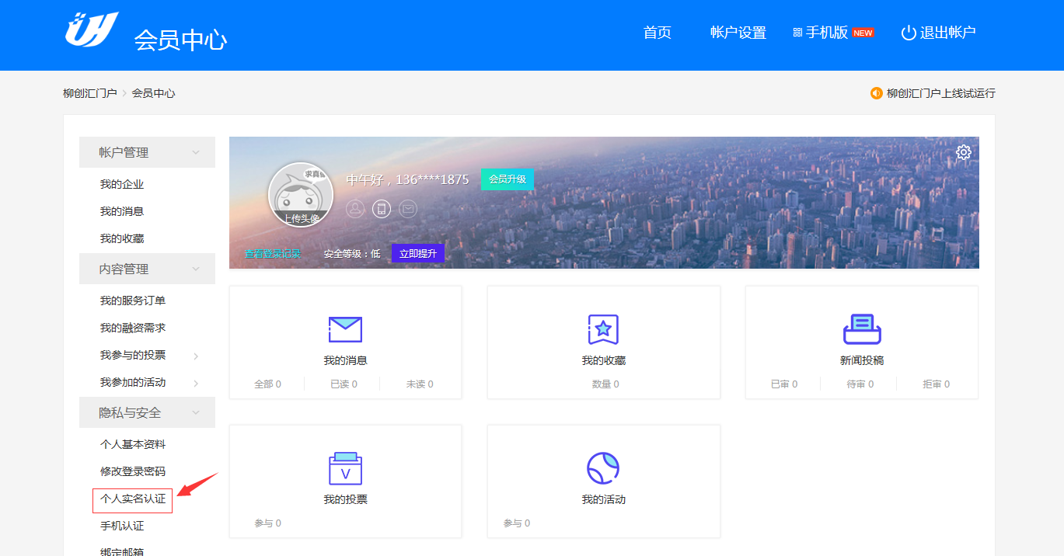
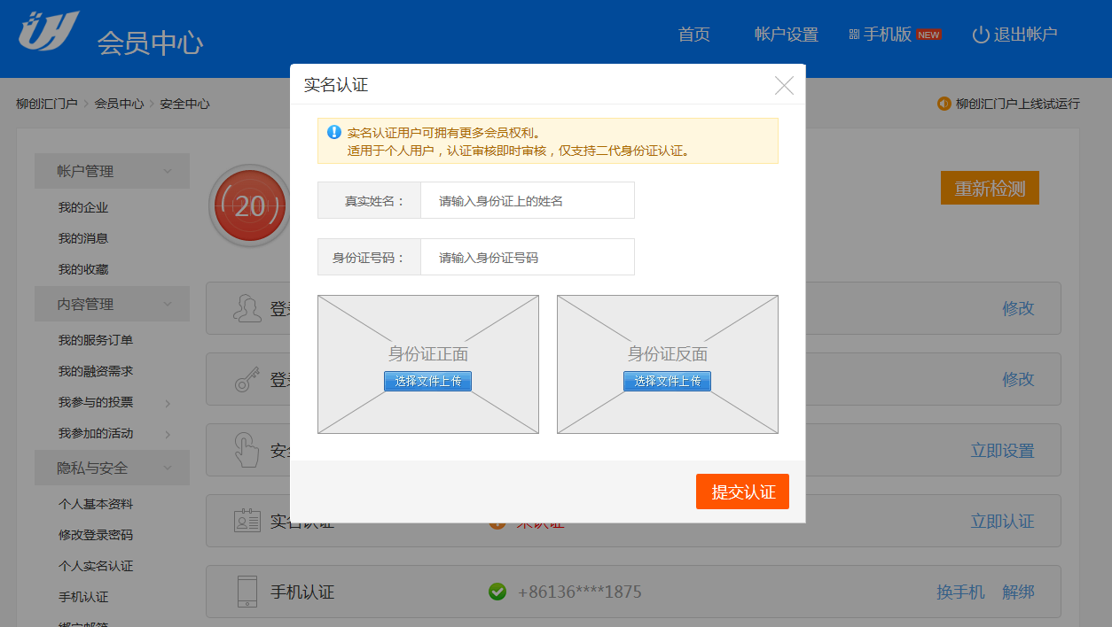
2、关联企业 2.2、点击“个人实名认证”，进行实名认证；

Slide 5
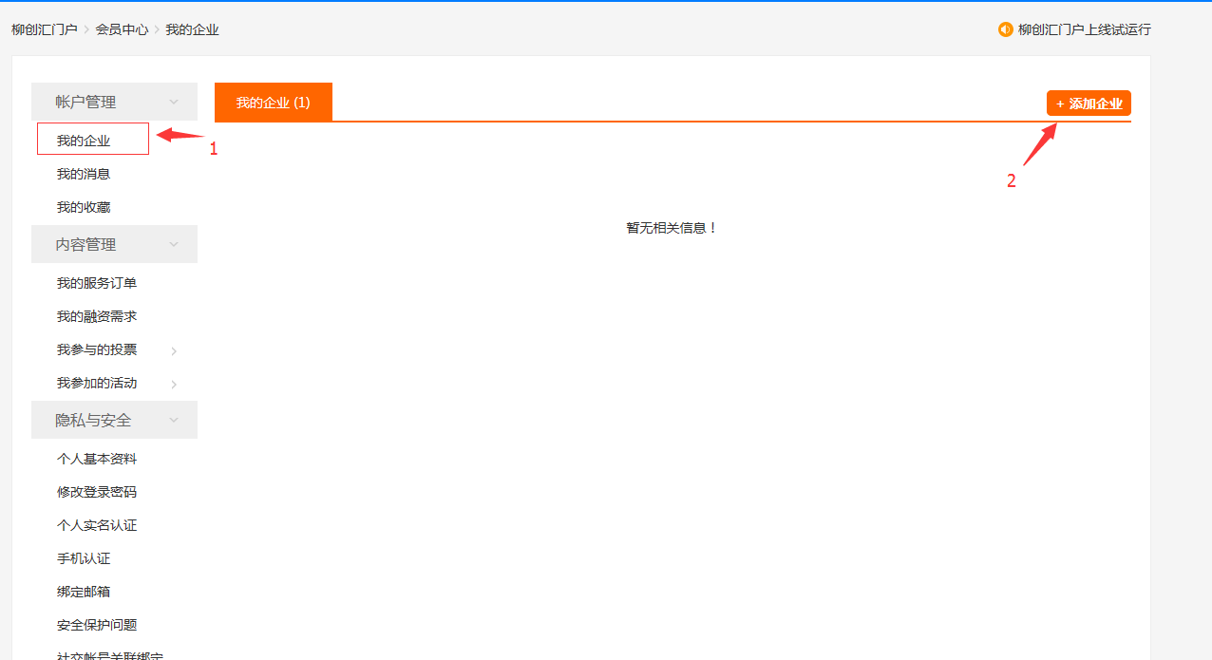
2、关联企业 2.3、点击“我的企业”进入企业列表，点击“添加企业”按钮

Slide 6
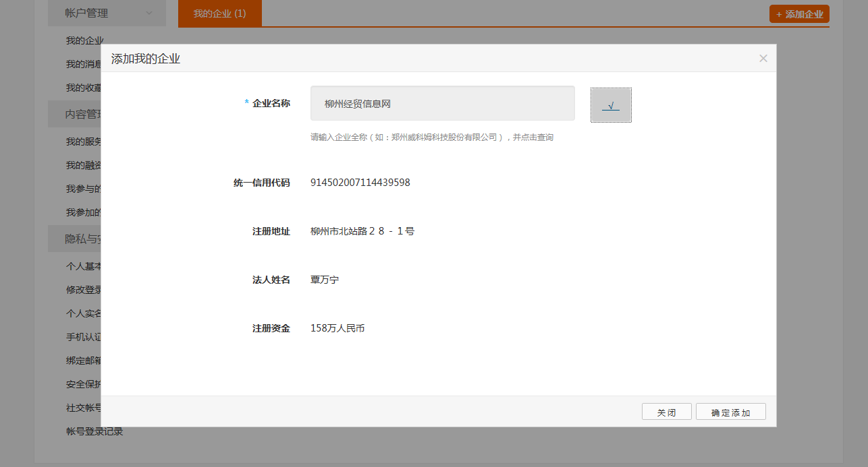
2、关联企业 2.4、填写添加企业名称（请填写全称），核对信息后，确定添加；

Slide 7
2、关联企业 2.4、关联成功后，我们会在后台给予你们管理企业后台的权限，如果长时间没有授予权限，请线下联系我 联系人：陆俊成 联系电话：13667801875 座机：0772-2827563

Slide 8
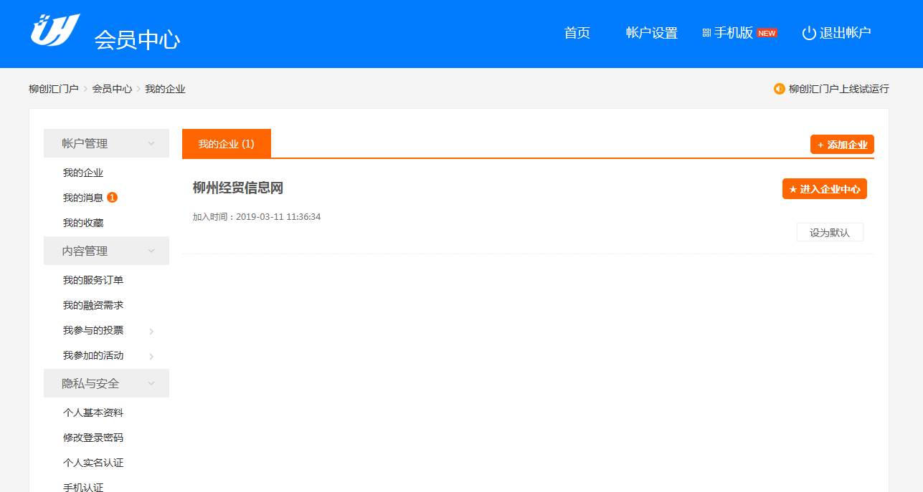
3、申请开通融资模块 3.1、关联企业成功后，在“个人会员中心”点击 “我的企业”

Slide 9
3、申请开通融资模块 3.3、点击 “进入企业中心”

Slide 10
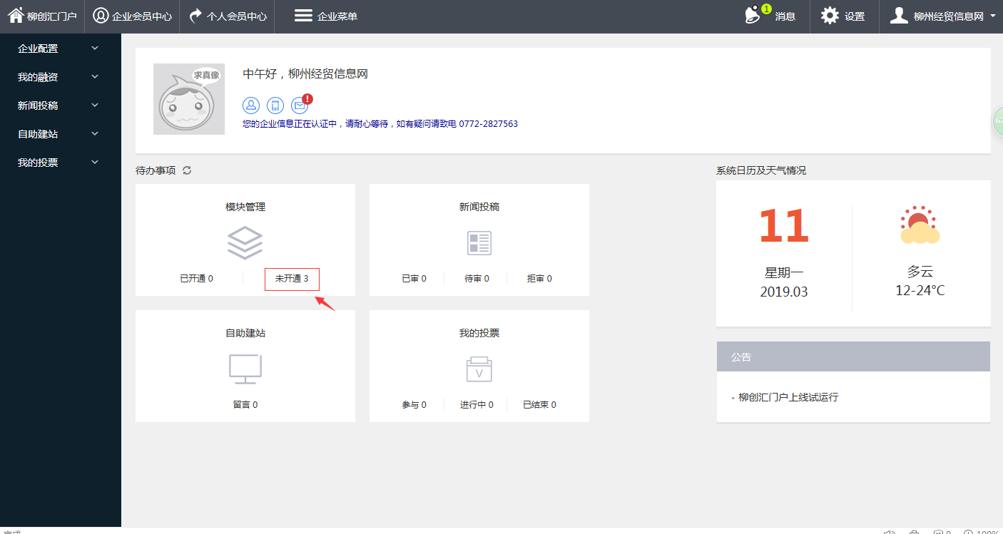
3、申请开通融资模块 3.4、点击“模块管理”-》“未开通”

Slide 11
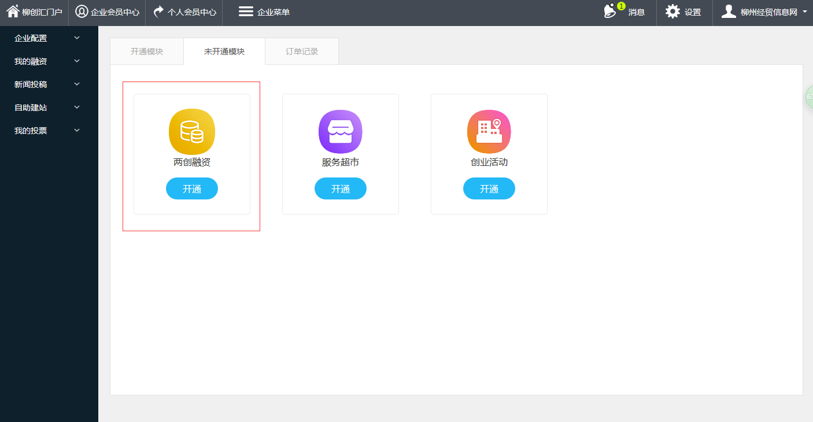
3、申请开通融资模块 3.5、点击“开通两创融资”，填写开通年限后，提交申请；

Slide 12
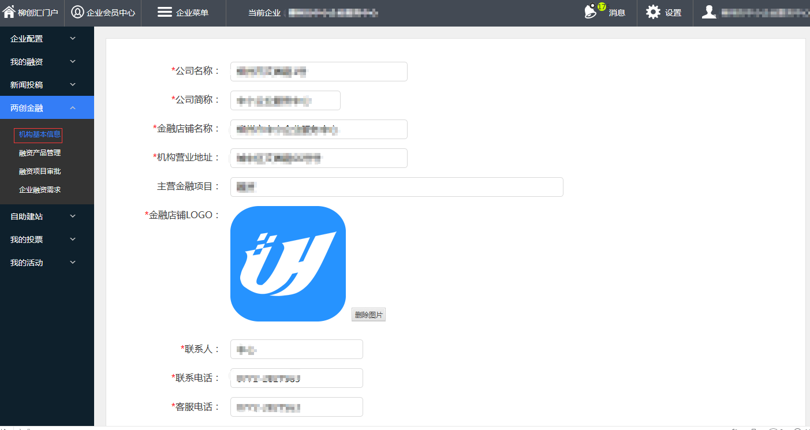
3、申请开通融资模块 3.6、开通“两创融资”后，在两创金融-》“机构基本信息”中补充机构基本信息

Slide 13
4、发布融资产品 4.1、选择“融资产品管理”，点击发布产品

Slide 14
4、申请开通融资模块 4.2、选择融资产品类型

Slide 15
4、发布融资产品 4.3、填写融资产品基本信息后点击发布，审核成功后变成上架；

Slide 16
4、发布融资产品 4.4、在“融资产品管理”点击“审核材料模板”（注:带标签模板只能使用docx文档）；

Slide 17
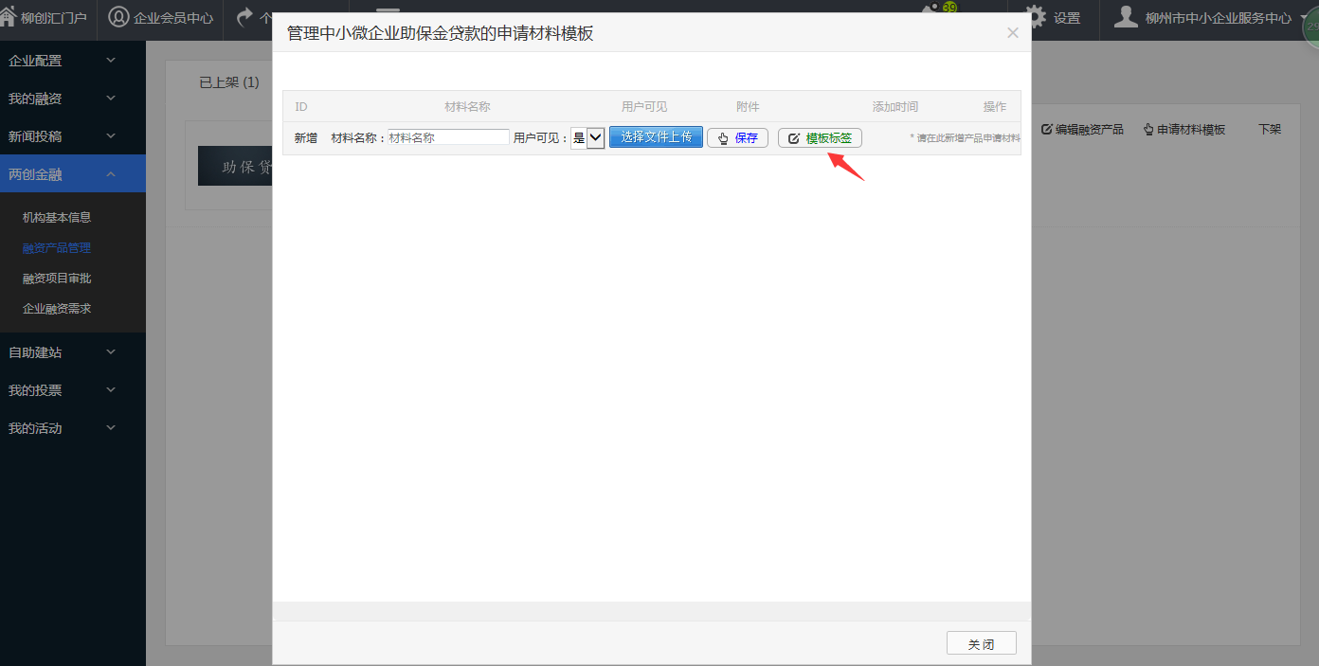
4、发布融资产品 4.5、点击“模板标签”

Slide 18
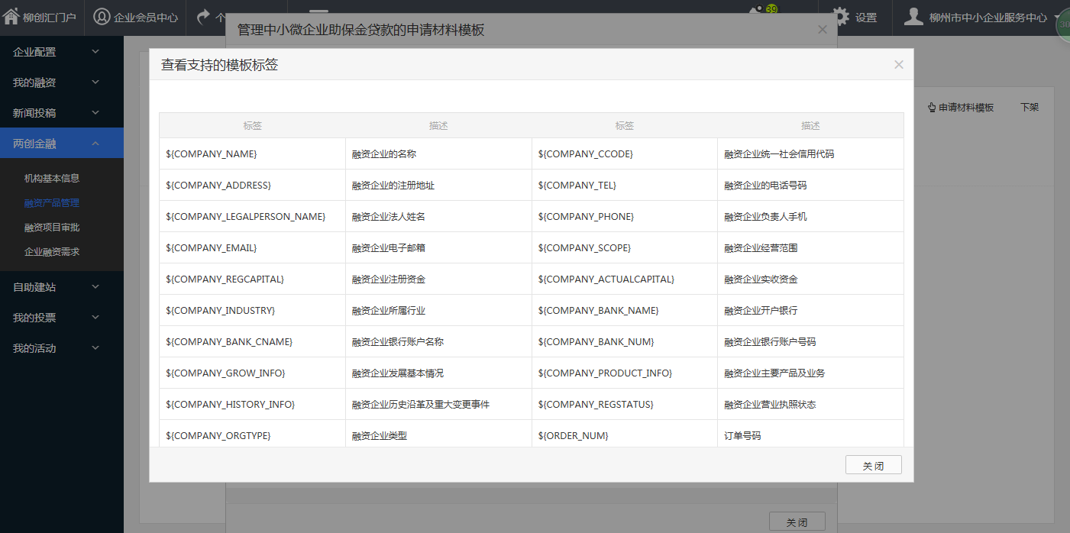
4、发布融资产品 4.6、在“模板标签”中寻找自己需要的标签

Slide 19
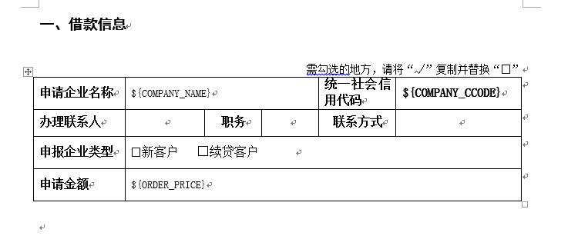
4、发布融资产品 4.7、将标签复制到需要调用的文档中（注：只支持docx文档）

Slide 20
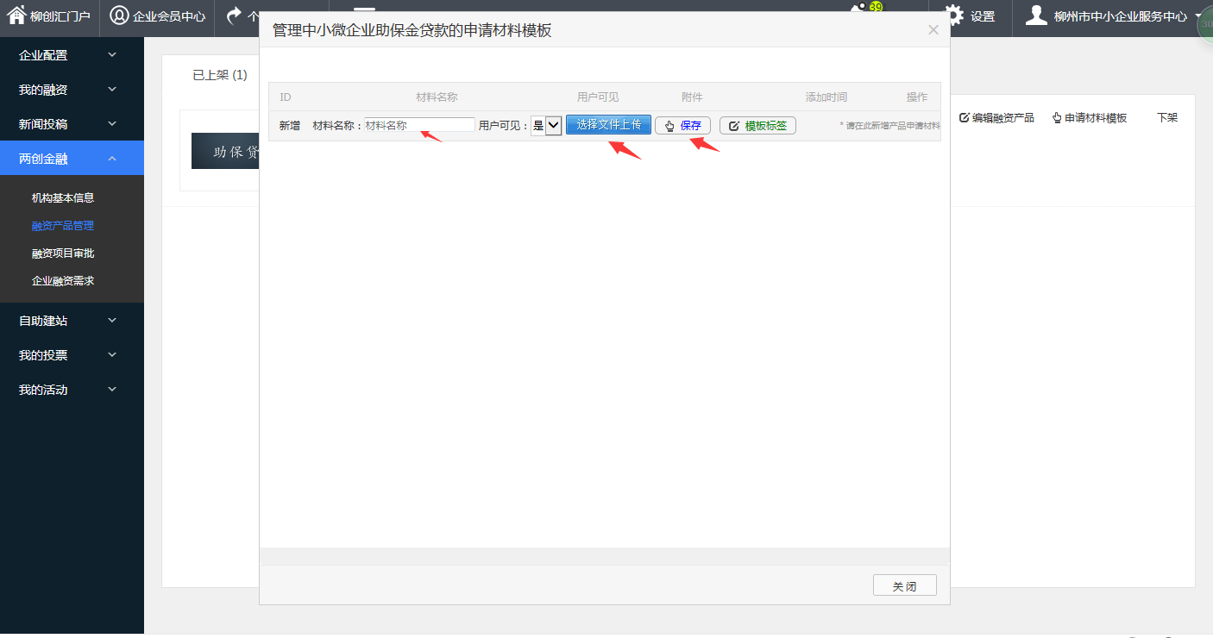
4、发布融资产品 4.8、将设置好的模板上传，填写材料名称，并保存

Slide 21
4、发布融资产品 4.8、带标签模板只是为了方便企业填写申请材料，并不是必须的，材料上传支持zip|war|rar|iso|doc|xls|ppt|wps|pdf|docx|xlsx|jpg|png等多种格式。

Slide 22
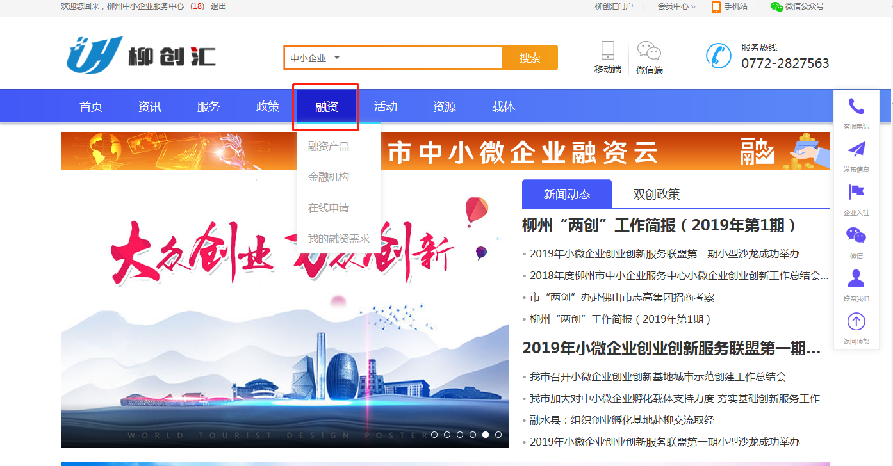
4、购买产品 4.1、企业登录账号后，进入融资界面

Slide 23
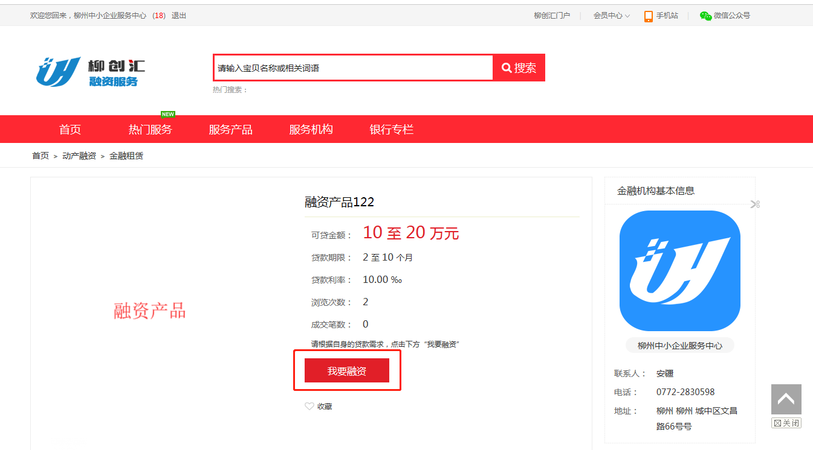
4、购买产品（企业侧） 4.2、选择需要的产品，进入详细页面，点击“我要融资”

Slide 24
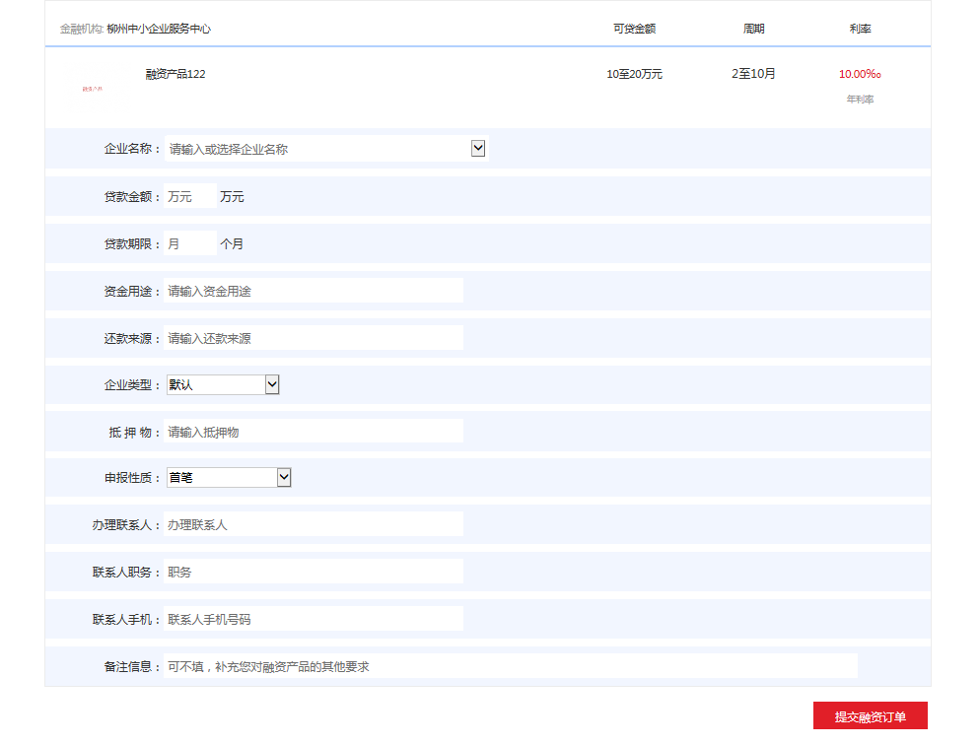
4、购买产品（企业侧） 4.3、填写融资需求，提交订单；

Slide 25
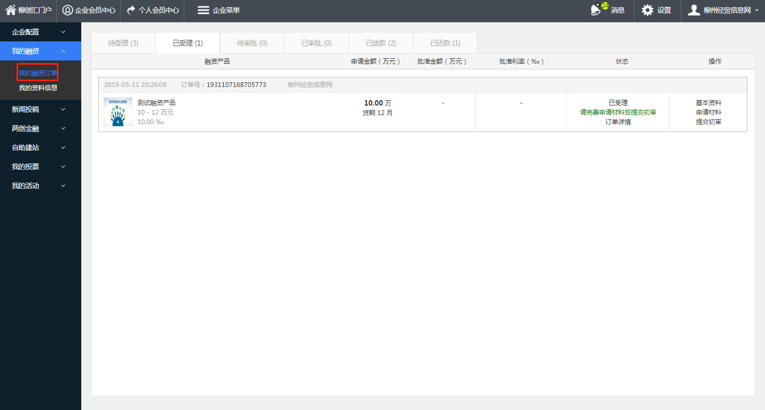
4、购买产品（企业侧） 4.4、融资机构受理后，在企业后台“我的融资”-》“我的融资订单”中，找到已受理的订单

Slide 26
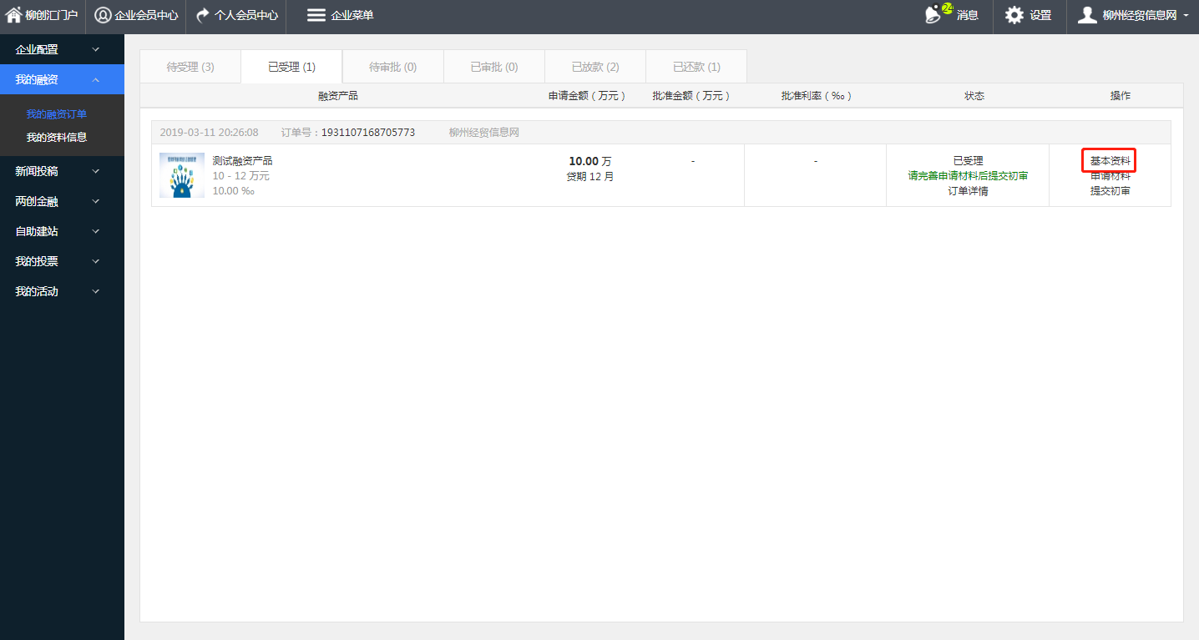
4、购买产品（企业侧） 4.5、点击“基本资料”，补充企业基本信息（企业基本信息只需要在第一次申请时填写）

Slide 27
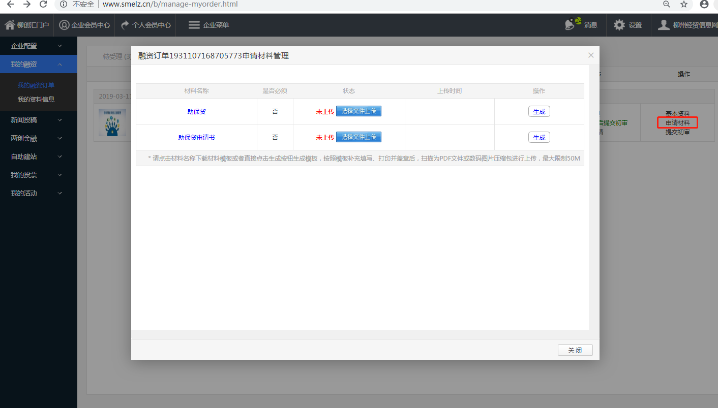
4、购买产品（企业侧） 4.6、点击“申请材料”，可以查看企业需要上传的额外的材料

Slide 28
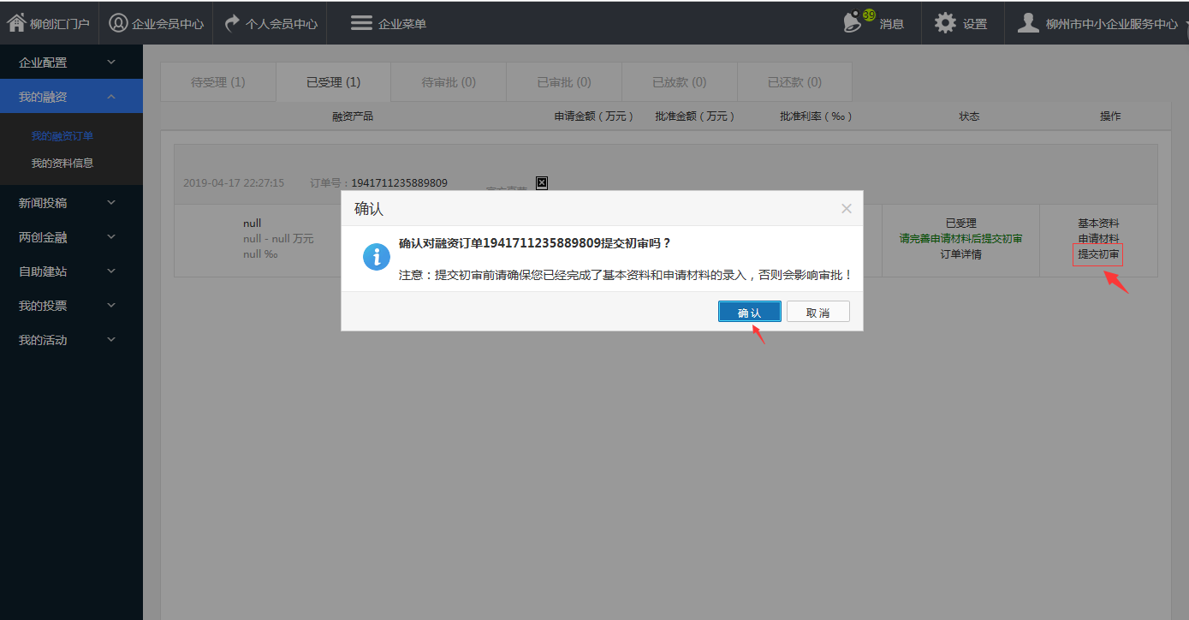
4、购买产品（企业侧） 4.7、点击“提交初审”。

Slide 29
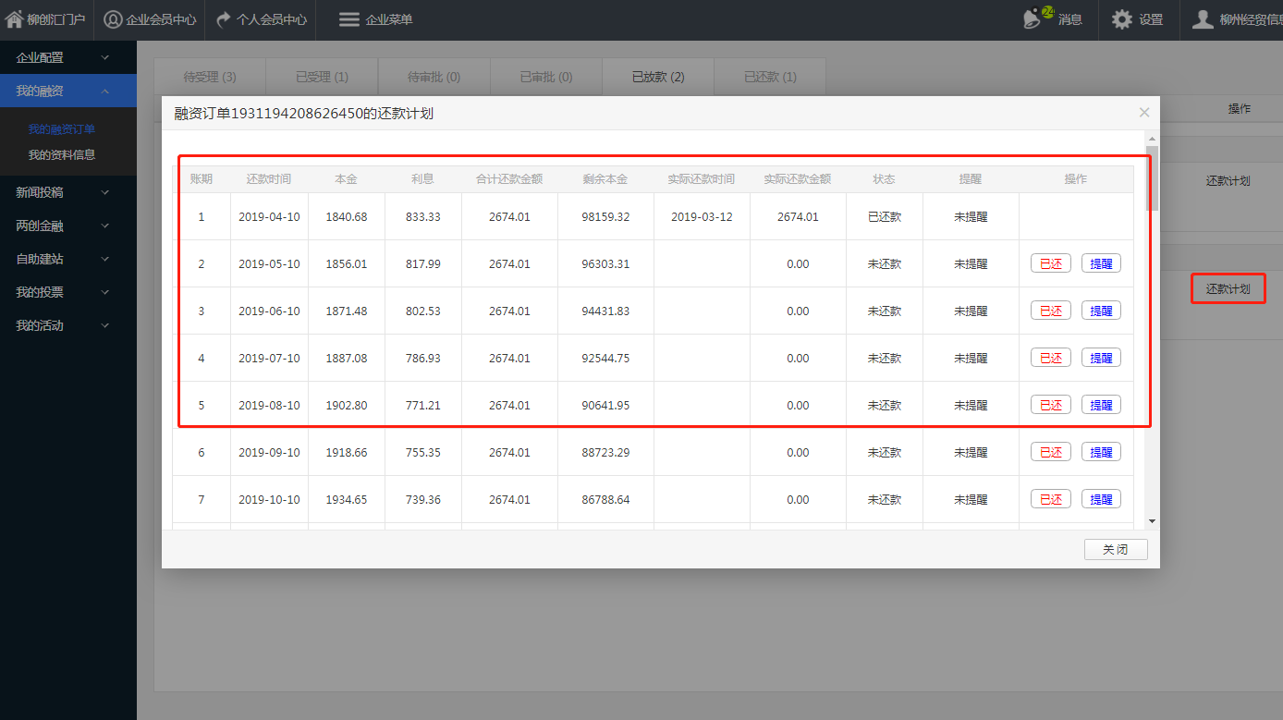
4、购买产品（企业侧） 4.8、融资机构审核、放款后，每月填写还款计划

Slide 30
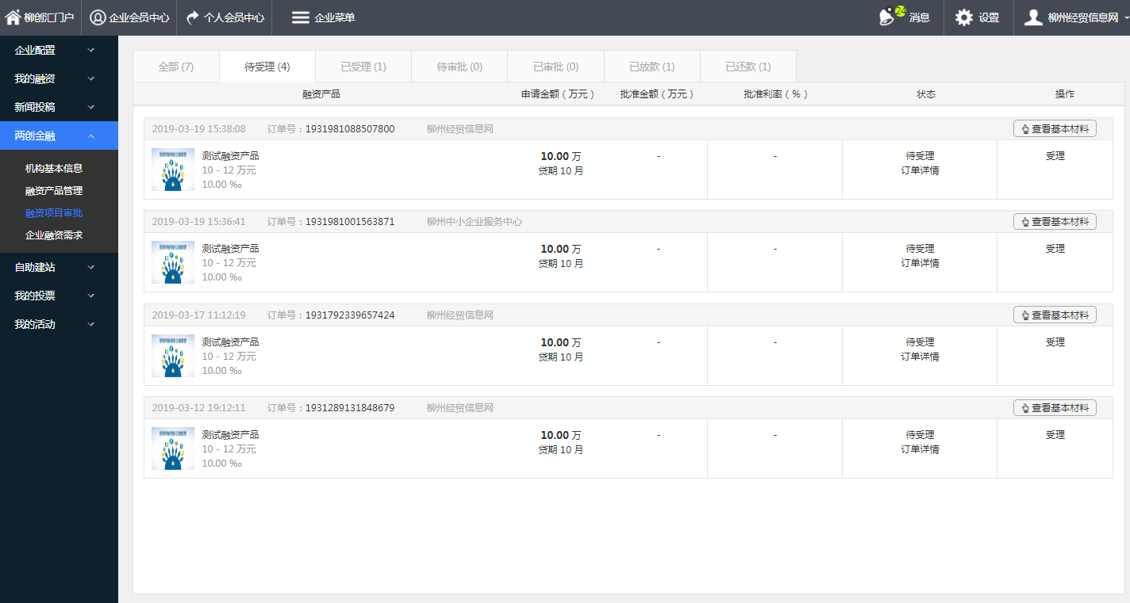
5、审批流程（金融机构侧） 5.1、金融机构在“两创金融”-》“融资项目审批”处受理订单，可以点击“订单详情”查看订单信息，点击受理后，企业将会开始填写详细材料；

Slide 31
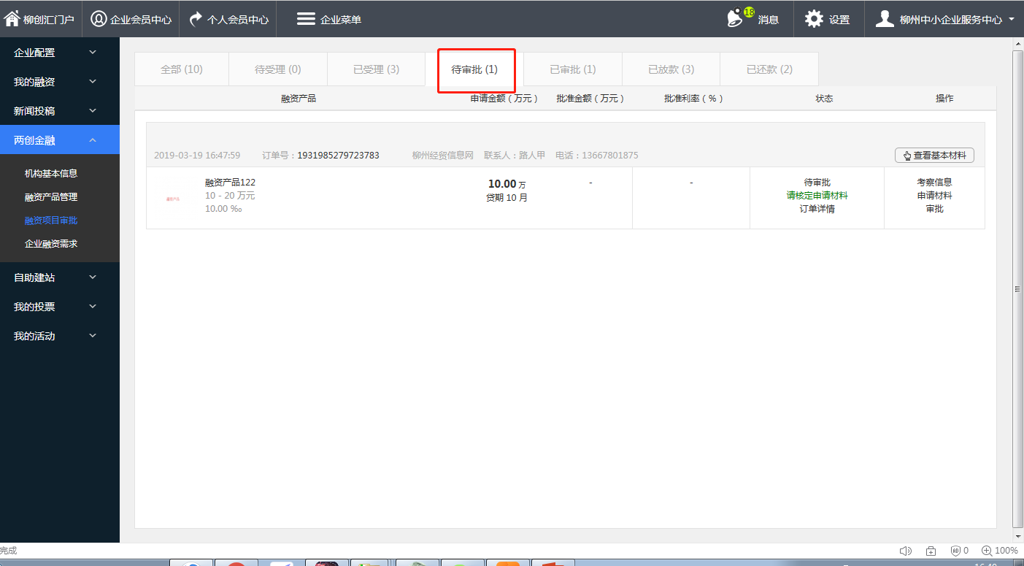
5、审批流程（金融机构侧） 5.2、企业提交材料后，在“待审批”选项卡中可见

Slide 32
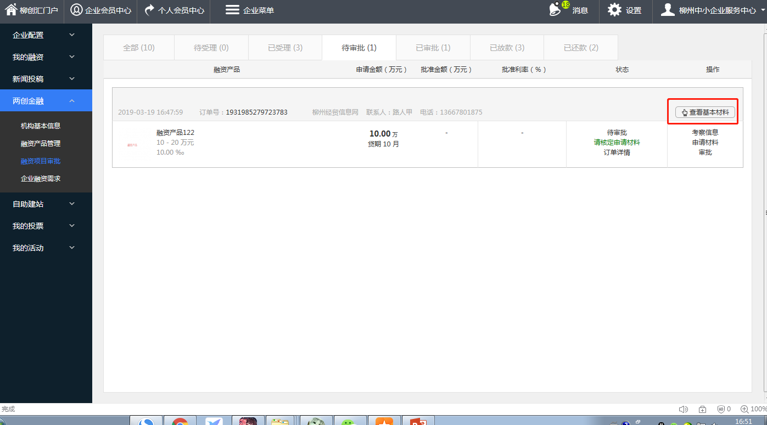
5、审批流程（金融机构侧） 5.3、在“查看基本信息材料”中可参看承诺书、基本信息、人员情况、财务数据、经营情况；

Slide 33
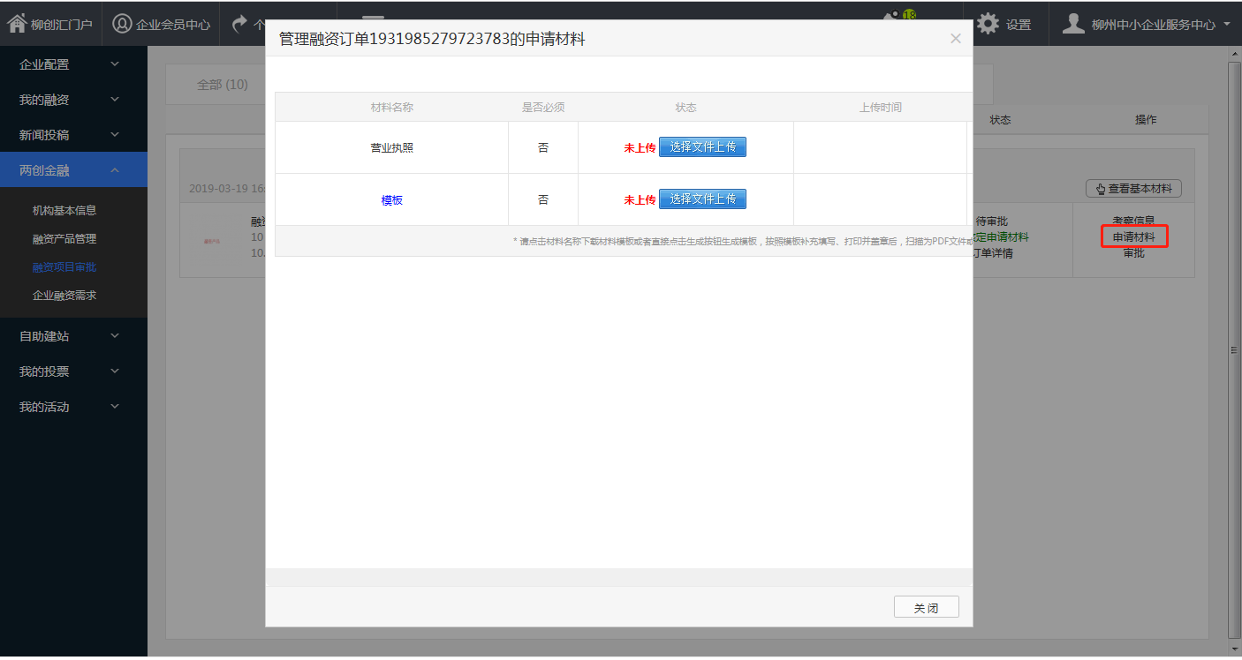
5、审批流程（金融机构侧） 5.4、在“申请材料”中可查看附加材料，并生成材料

Slide 34
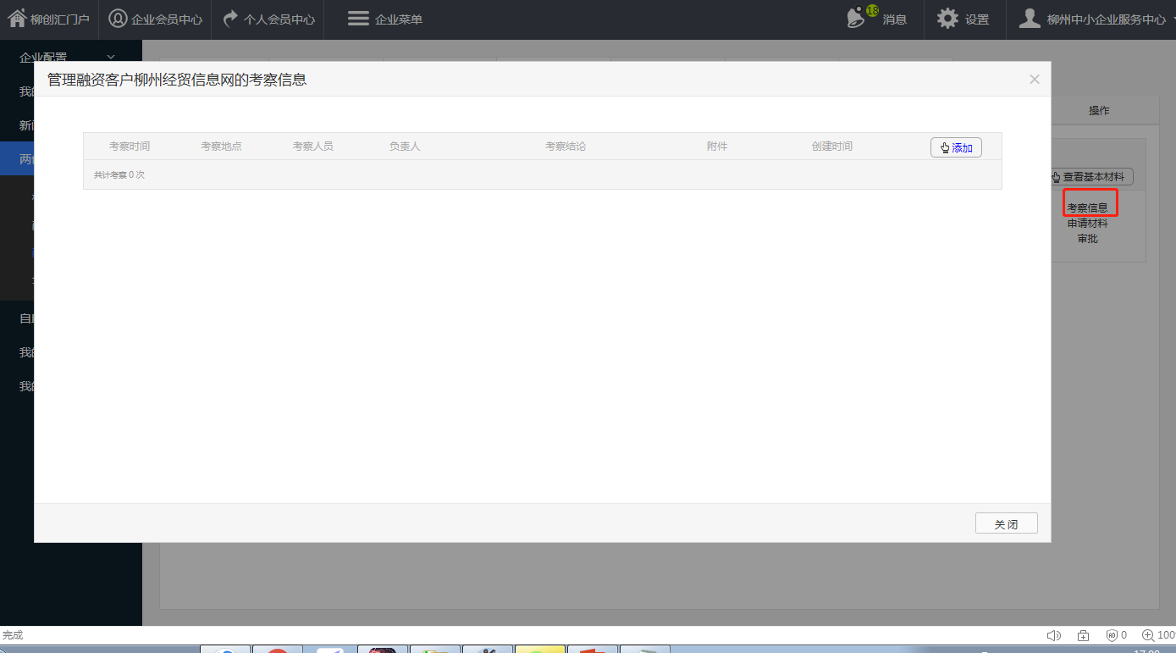
5、审批流程（金融机构侧） 5.5、在“考察信息”中填写实地考察情况

Slide 35
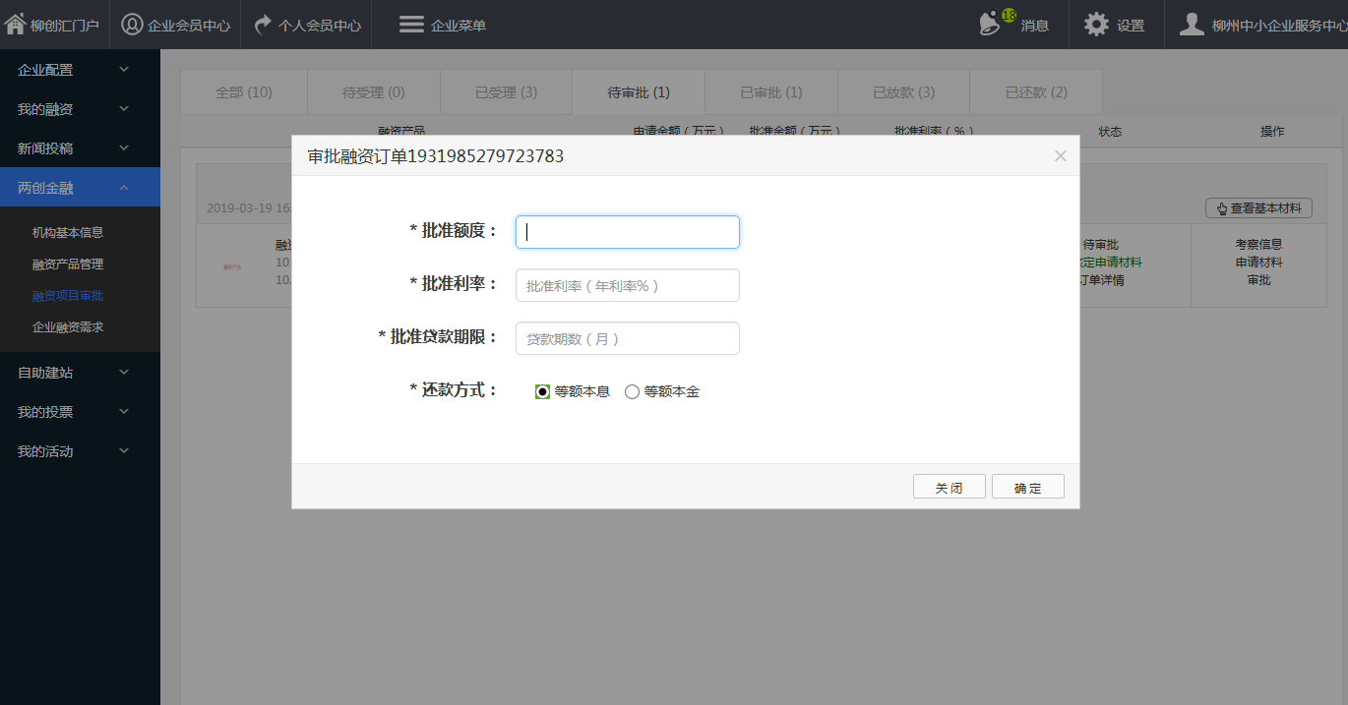
5、审批流程（金融机构侧） 5.6、材料没问题后，点击“审批”，填写相关信息。

Slide 36
5、审批流程（金融机构侧） 5.7、材料没问题后，点击“审批”，填写相关信息。

Slide 37
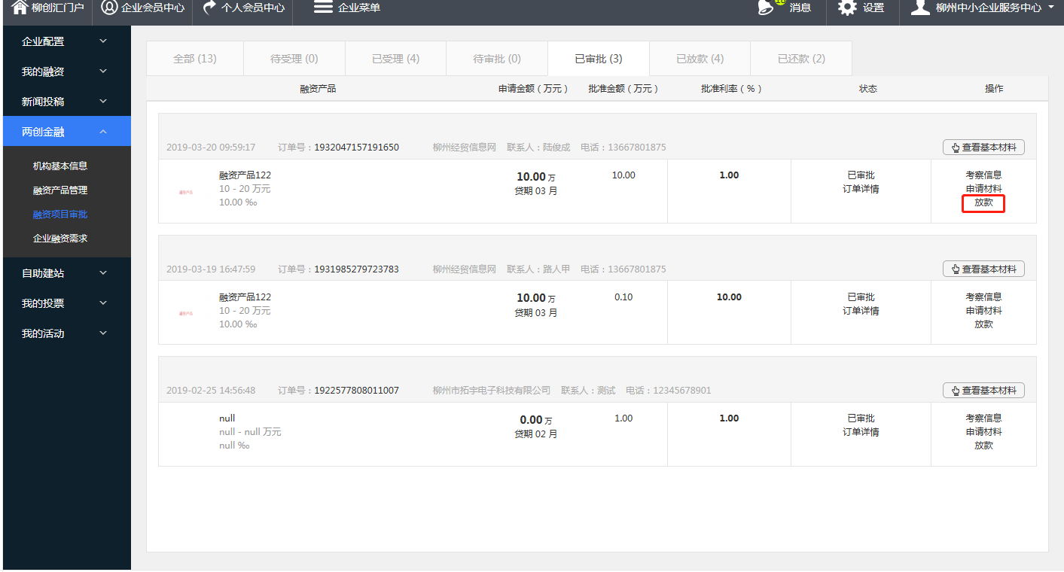
5、审批流程（金融机构侧） 5.8、在“已审批”找到订单，放款后，点击“放款” ，

Slide 38
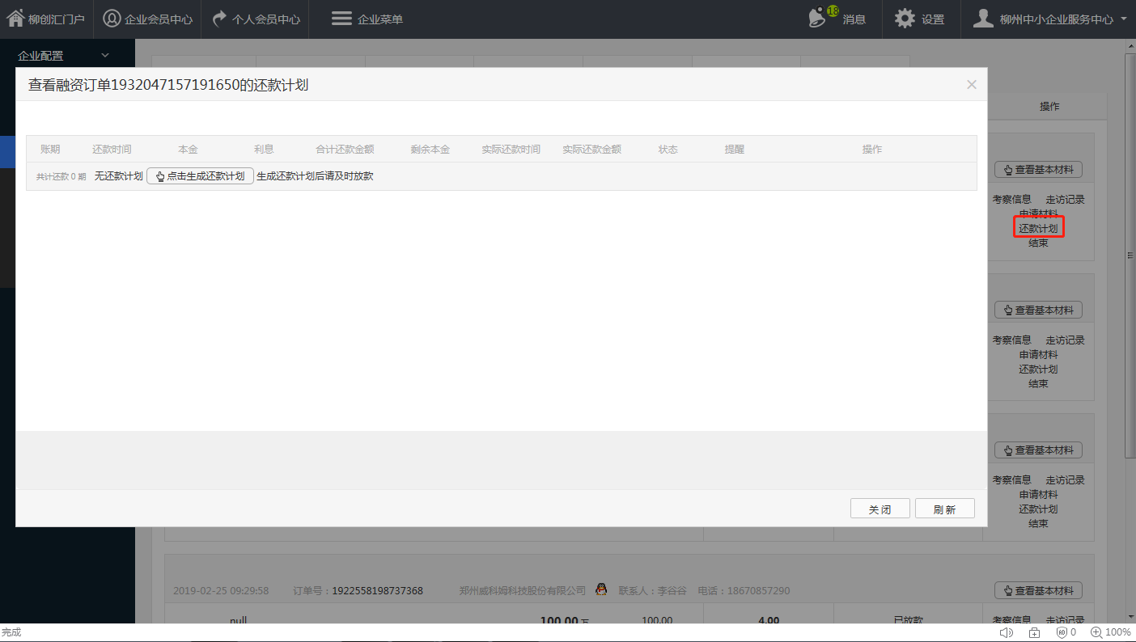
5、审批流程（金融机构侧） 5.9、在“已放款”找到订单，制定还款计划

Slide 39
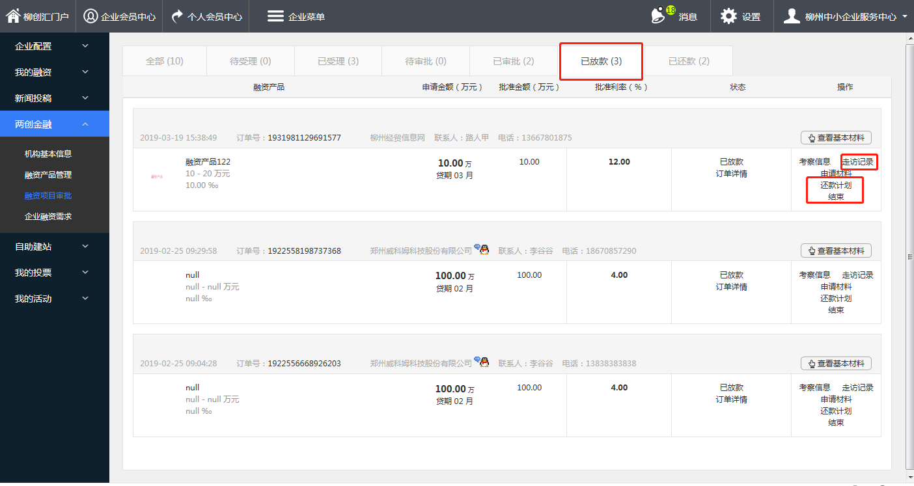
5、审批流程（金融机构侧） 5.10、在“已放款”找到订单，填写“走访记录”、查看还款计划、在订单结束时，点击结束。

Slide 40
如果有什么疑问，可以拨打电话：13667801875，陆俊成；

